Slide 1
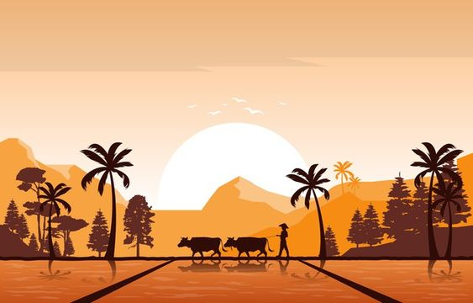
TRƯỜNG TIỂU HỌC QUANG TRUNG
Sách kết nối tri thức với cuộc sống – Lớp 4
Năm học 2024-2025

MÔN: LỊCH SỬ - ĐỊA LÍ
Dân cư, hoạt động sản xuất ở vùng Nam Bộ
Giáo viên: Lê Thị Hường

Slide 2
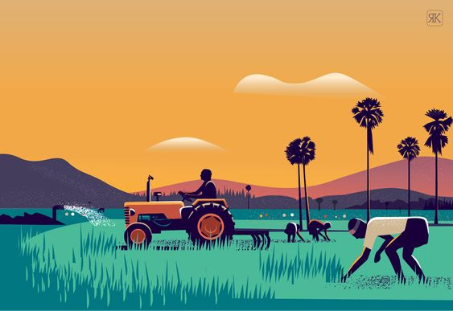


Slide 3
Hoạt động 1: Tìm hiểu về dân cư

Slide 4

Đọc thông tin, em hãy kể tên một số dân tộc ở vùng Nam Bộ.

Slide 5
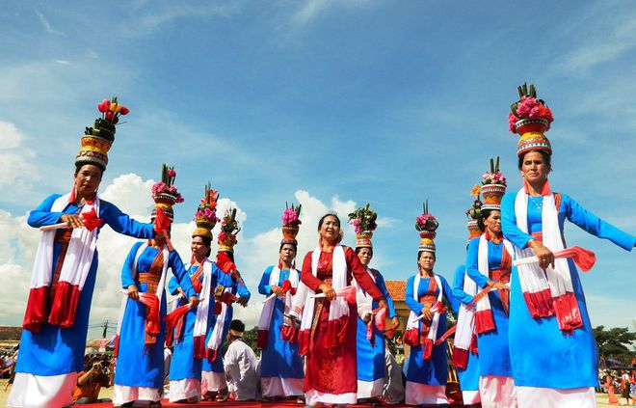
Người Chăm ở Nam Bộ

Slide 6
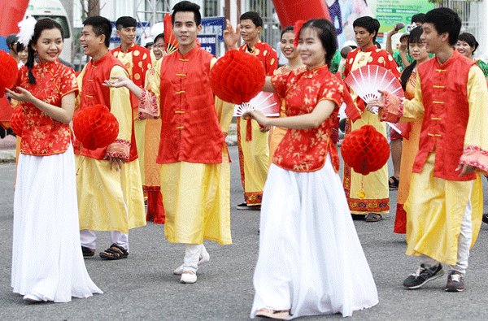
Người Hoa

Slide 7
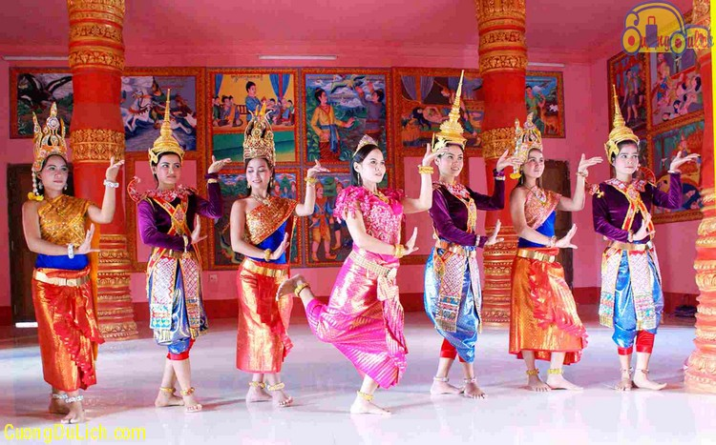
Người Khơ Me

Slide 8
Nam Bộ là vùng đông dân, vùng có số dân là hơn 35 triệu người (năm 2020)
Một số dân tộc ở Nam Bộ chủ yếu là: Kinh, Khơ me, Hoa, Chăm,..

Slide 9

Hoạt động 2: Tìm hiểu về một số hoạt động sản xuất ở vùng Nam Bộ

Slide 10
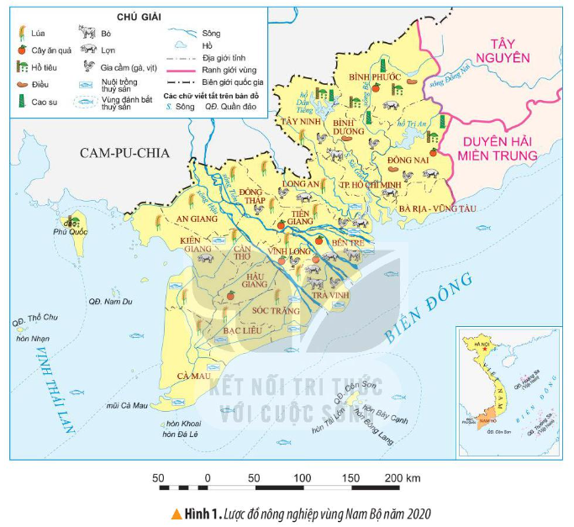
a) Nông nghiệp
Đọc thông tin và quan sát hình 1, em hãy kể tên và chỉ trên lược đồ một số cây trồng, vật nuôi chính ở vùng Nam Bộ.

Slide 11
Một số cây trồng chính ở vùng Nam Bộ.
Lúa
Cây ăn quả (sầu riêng, xoài,..)
Cây công nghiệp (cao su, hồ tiêu,..)

Slide 12
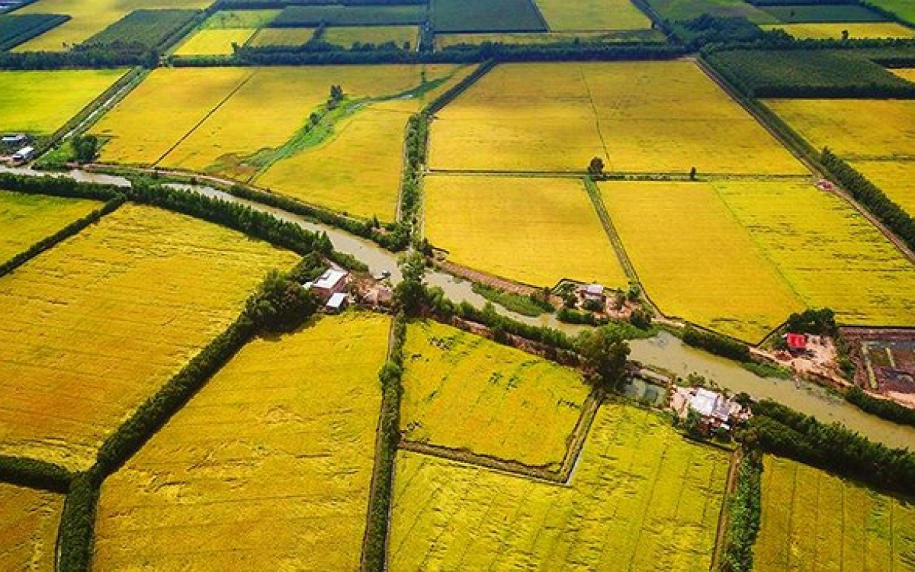
Đồng lúa ở Nam Bộ

Slide 13



